Slide 1

WEEKLY RESEARCH · 24/09/2026
NEW APP
NEW APP
NEW APP
× NEW TREND
× NEW TREND
× NEW TREND
Trend TikTok tháng 9 cho creative quảng cáo · 2 app mới: AI Health Tracker & Pregnancy Tracker
11
trend mới
4
nhóm trend: Challenge, Filter, Dance, Sound
2
app mới chưa có trong file

Slide 2

NEW TREND · 01
Challenge — trend thói quen & mẹ bầu
Challenge — trend thói quen & mẹ bầu
Challenge — trend thói quen & mẹ bầu
01
02
03
04
#SeptemberChallenge – 30 ngày kỷ luật
10K bước + chỉ uống nước 1 tháng
Addams Family bump transition
Bump sticker timeline
30 ngày giữ thói quen: chỉ uống nước, ngủ 7–8h, 10K bước/ngày, tập 4 buổi/tuần — quay recap mỗi ngày
Video "kết quả sau 1 tháng": before / after cơ thể, số bước, cân nặng
Mẹ bầu búng tay theo nhạc Addams Family, mỗi nhịp nhảy 1 tuần thai (tuần 30 → 40)
Chụp bụng bầu mỗi tuần kèm sticker số tuần, ghép thành timeline từ tuần 1 → 37
DÙNG CHO APP
Health tracker, Water / Step tracker, Habit
DÙNG CHO APP
Health tracker, Step counter, Fitness
DÙNG CHO APP
Pregnancy tracker, Baby app
DÙNG CHO APP
Pregnancy tracker, Photo / Sticker
▶ Xem trend
▶ Xem trend
▶ Video mẫu
▶ Video mẫu
▶ Luật challenge
▶ Before / After
▶ Video mẫu 2
▶ #bump

Slide 3

NEW TREND · 02
Filter & AI effect — đang viral
Filter & AI effect — đang viral
Filter & AI effect — đang viral
01
02
03
04
Matcha filter (Wild Hearts Whisper)
Cheek / hand pinch filter
AI Baby Dance
Future child filter
Selfie biến thành tranh chảy màu xanh matcha, mơ màng; làm bằng template CapCut
Bàn tay ảo véo má khi nhắm mắt — tạo cảm giác "bị véo thật", gợi kỷ niệm tuổi thơ
1 ảnh em bé → AI tạo video bé nhảy theo nhạc ("Don't Play With Me", "That's the Jawn")
Ghép ảnh 2 người → AI đoán con sẽ trông thế nào; cặp đôi quay reaction
DÙNG CHO APP
AI Photo, Photo editor, Filter
DÙNG CHO APP
Sticker, AI Photo, Prank; nhắc nhở uống nước
DÙNG CHO APP
AI Video, AI Baby generator, Pregnancy
DÙNG CHO APP
AI Baby generator, Couple app, Pregnancy
▶ Video mẫu
▶ Video mẫu
▶ Video mẫu
▶ Xem trend
▶ Tutorial
▶ Tìm filter
▶ Xem trend
▶ Couple filter

Slide 4
NEW TREND · 03
Dance & Sound
Dance & Sound
Dance & Sound
01
02
03
Chiki Sha (Brazil – Baile do Arthur)
"What's My Name" – nhảy đôi
Trending sound tháng 9 (7 giây)
Vũ đạo Brazil ngắn, lặp lại, nhảy 1 mình hoặc theo nhóm; rất nhiều bản tutorial
Nhảy 2 người, động tác dễ; phổ biến dạng duet (1 người nhảy, chừa chỗ người kia vào)
Video 5–7 giây ghép sound đang lên, dùng cho before / after, GRWM, transition
DÙNG CHO APP
AI Dance, Sticker, Filter; hook mở đầu vui
DÙNG CHO APP
Couple app, AI Dance, Health (nhảy xong đo nhịp tim)
DÙNG CHO APP
Mọi app — hook 3s đầu, đặc biệt before / after
▶ Video mẫu
▶ Video mẫu
▶ Video tổng hợp
▶ Xem trend
▶ Nhảy đôi
▶ Sound T9

Slide 5

NEW APP · HEALTH & FITNESS
CHƯA CÓ TRONG FILE TỔNG HỢP
AI Health Tracker: BP & Blood
AI Health Tracker: BP & Blood
AI Health Tracker: BP & Blood
725K
Total installs
8K / ngày
Daily installs · 500K / tháng
4.3★
Rating · 1K votes
18/06/2026
Ra mắt (3 tháng) · v1.0.16
TARGET USER
Người trung niên – cao tuổi theo dõi huyết áp / đường huyết; con cái chăm bố mẹ.
TÍNH NĂNG CHÍNH
Đo nhịp tim bằng camera + flash · Log huyết áp / đường huyết (nhập tay) · Bước chân & lượng nước · Lịch sử chỉ số · Tự ghi: không phải thiết bị y tế

Slide 6

THỊ TRƯỜNG · HEALTH & FITNESS
Ngách "AI health" – Google Play
Ngách "AI health" – Google Play
Ngách "AI health" – Google Play
MONETIZATION
IAP
AD NETWORK (ĐỀ XUẤT)
Meta · Google UAC · TikTok
INSIGHT
Dẫn đầu ngách: 8K/ngày ≈ 25% tổng install ngách.
500K install/tháng chỉ sau 3 tháng → đang đẩy UA mạnh.
2 đỉnh ~27K và ~25K install/ngày (cuối T8, 13/9) → chạy UA theo đợt.
Rủi ro policy: không claim đo huyết áp / đường huyết bằng điện thoại.
File đã có 2 app cùng ngách BP (dòng 49, 277).
190
76
32K
$60K
App đang live
App bị gỡ
Install / ngày
Doanh thu / tháng

Slide 7

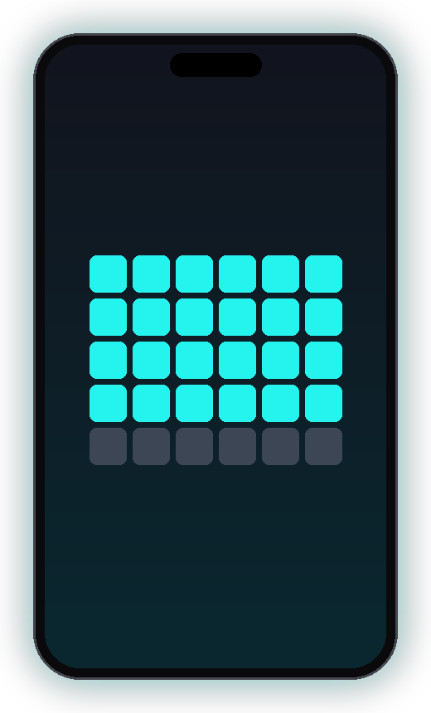
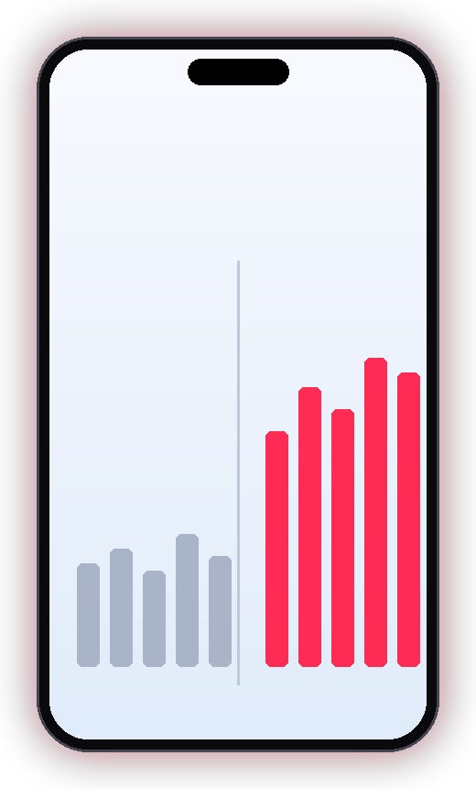
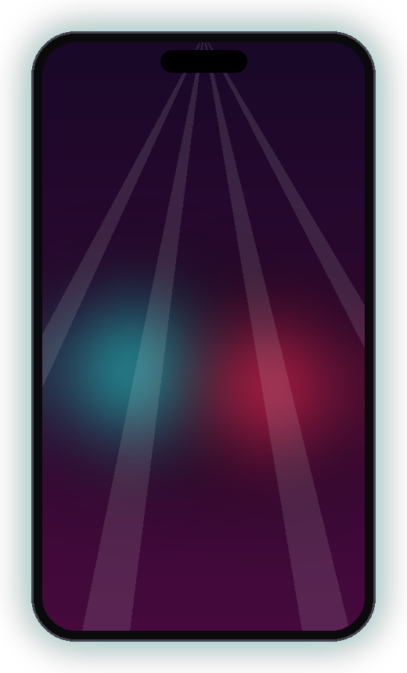

CREATIVE · HEALTH & FITNESS
4 concept theo trend mới
4 concept theo trend mới
4 concept theo trend mới
Lồng trend tháng 9 · tránh claim y khoa — chỉ nói "ghi lại / theo dõi", không nói "đo huyết áp"
#SeptemberChallenge – ngày 24/30
10K bước mỗi ngày trong 1 tháng — kết quả
Nhảy "What's My Name" cùng mẹ xong đo nhịp tim
Quên uống nước là bị véo má
Nước ✓ Ngủ 8h ✓ 10K bước ✓
Mẹ 96 · Con 104 BPM
Nhắc uống nước · 14:00
Tuần 1
Tuần 4
30-day challenge recap
Before / After 1 tháng
Duo dance × heart rate
Pinch reminder
#SeptemberChallenge
Mỗi ngày 1 ô sáng lên trong app — recap 7 giây
10K bước + chỉ uống nước
So biểu đồ tuần 1 vs tuần 4 ngay trong app
What's My Name – nhảy đôi
Nhảy đôi 5 giây → đặt ngón tay lên camera
Cheek pinch filter
Filter véo má → cắt sang nhắc nhở trong app

Slide 8

NEW APP · PARENTING
CHƯA CÓ BẢN INSUMOS XP
Pregnancy Tracker: Baby Growth
Pregnancy Tracker: Baby Growth
Pregnancy Tracker: Baby Growth
3M
Total installs
16K / ngày
Daily installs
IAA + IAP
Có ads · có in-app purchase
13/02/2026
Ra mắt (7 tháng) · Early access
TARGET USER
Mẹ bầu (nhất là lần đầu) theo dõi bé từng tuần; bố & người thân.
TÍNH NĂNG CHÍNH
Theo dõi thai kỳ theo tuần · Kick counter · Ảnh thai nhi 2D / 3D · Checklist đồ sơ sinh · Gợi ý tên cho bé

Slide 9

THỊ TRƯỜNG · PARENTING
Ngách "Pregnancy Tracker" – Google Play
Ngách "Pregnancy Tracker" – Google Play
Ngách "Pregnancy Tracker" – Google Play
MONETIZATION
IAA + IAP
AD NETWORK (ĐỀ XUẤT)
Meta · Google UAC · TikTok
INSIGHT
4M install/tháng nhưng doanh thu chỉ ~$40K → ngách kiếm tiền bằng ads.
Nhiều app ra 2026 đạt 11–16K/ngày → dễ clone, cạnh tranh cao.
Insumos XP tăng từ ~5K (06/09) lên ~16K/ngày (22/09) → đang scale.
File đã có bản cùng tên của Tools for Everyday (dòng 281) — nên so sánh.
206
237
213K
$40K
App đang live
App bị gỡ
Install / ngày
Doanh thu / tháng

Slide 10

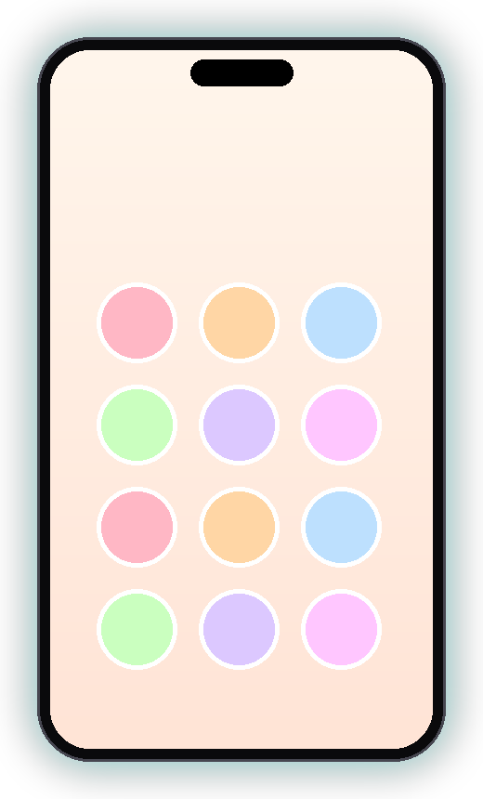
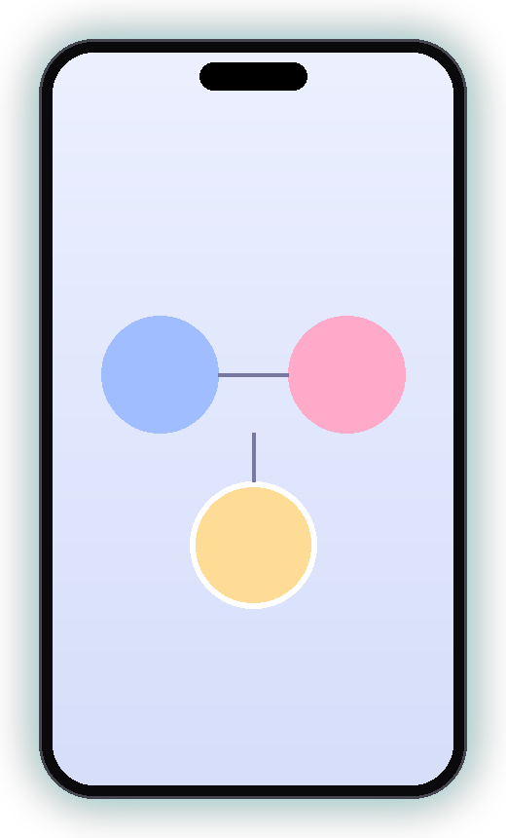

CREATIVE · PARENTING
4 concept theo trend mới
4 concept theo trend mới
4 concept theo trend mới
Lồng trend tháng 9 cho mẹ bầu · tránh claim y khoa (chẩn đoán, thay bác sĩ)
Addams Family bump: tuần 30 → 40
Sticker từng tuần của bump nhà mình
Filter đoán mặt con xong… mở app xem bé tuần này
Bé đang nhảy Chiki Sha trong bụng?
Tuần 36 · bé ≈ 2,6 kg
Tuần 12 · quả chanh
Tuần 24 · 30 cm
Kick counter: 8 lần
Snap-to-week
Bump timeline
Future child → thực tế
Baby dance × kick
Addams Family bump transition
Mỗi cú búng tay nhảy 1 tuần, kèm thẻ tuần của app
Bump sticker timeline
Sticker tuần lấy từ app, ghép timeline 7 giây
Future child filter
Reaction cặp đôi → chuyển sang màn hình tuần thai
AI Baby Dance + Chiki Sha
Bé đạp theo nhạc → mẹ bấm đếm trong app

Slide 11
Thank You
Thank You
Thank You
Link trend bấm được trên từng thẻ ▶

